Slide 1
第4节
子查询

Slide 2
目 标
通过本章学习，您将可以 :
• 描述子查询可以解决的问题。
• 定义子查询。
• 列出子查询的类型。
• 书写单行子查询和多行子查询。

Slide 3
子查询
概念：出现在其他语句内部的select语句，称为子
查询或内查询
内部嵌套其他select语句的查询，称为外查询或主
查询
示例：
select first_name from employees where
department_id in(
select department_id from departments
where location_id=1700
)

Slide 4
注意事项
• 子查询要包含在括号内 。
• 将子查询放在比较条件的右侧 。
• 单行操作符对应单行子查询，多行操作符对应
多行子查询。

Slide 5
子查询类型
• 单行子查询
主查询
返回
子查询
ST_CLERK
• 多行子查询
主查询
返回
ST_CLERK
SA_MAN
子查询

Slide 6
单行子查询
• 只返回一行。
• 使用单行比较操作符。
操作符
含义
=
Equal to
>
Greater than
Greater than or equal to
Less than
>=
<
<=
Less than or equal to
<> Not equal to

Slide 7
子查询语法
SELECT select_list
FROM
WHERE
table
expr operator
(SELECT
FROM
select_list
table);
• 子查询 (内查询) 在主查询之前一次执行完成。
• 子查询的结果被主查询(外查询)使用 。

Slide 8
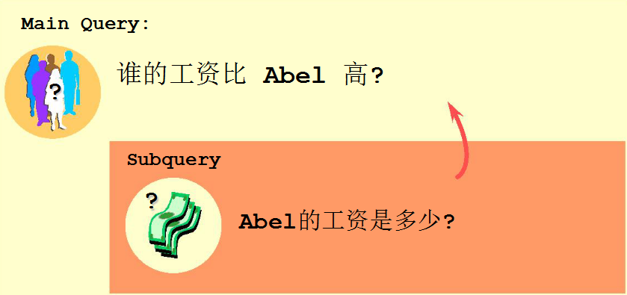
使用子查询解决问题
谁的工资比 Abel 高?
Main Query:
谁的工资比 Abel 高?
?
Subquery
?
Abel的工资是多少?

Slide 9
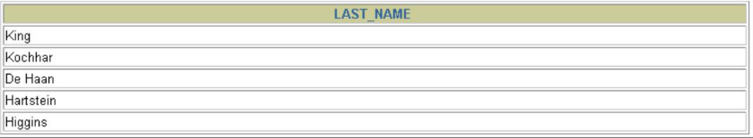
子查询
SELECT last_name
FROM employees
WHERE salary >
11000
(SELECT salary
FROM
employees
WHERE last_name = 'Abel');

Slide 10
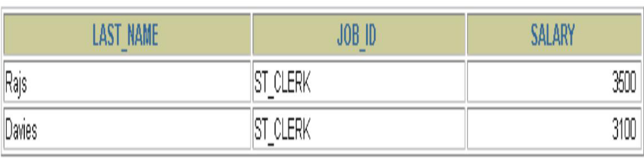
执行单行子查询
题目：返回job_id与141号员工相同，salary比143号员工多的员工
姓名，job_id 和工资

Slide 11
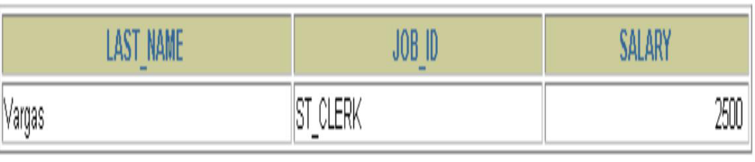
在子查询中使用组函数
题目：返回公司工资最少的员工的last_name,job_id和salary

Slide 12
子查询中的 HAVING 子句
• 首先执行子查询。
• 向主查询中的HAVING 子句返回结果。
题目：查询最低工资大于50号部门最低工资的部门id和其最低工资

Slide 13
非法使用子查询
SELECT employee_id, last_name
FROM employees
WHERE salary =
(SELECT
FROM
MIN(salary)
employees
GROUP BY department_id);
ERROR at line 4:
ORA-01427: single-row subquery returns more than
one row

Slide 14
子查询中的空值问题
SELECT last_name, job_id
FROM employees
WHERE job_id =
(SELECT job_id
FROM employees
WHERE last_name = 'Haas');
no rows selected
子查询不返回任何行

Slide 15
多行子查询
• 返回多行。
• 使用多行比较操作符。
操作符
含义
IN/NOT IN 等于列表中的任意一个
ANY|SOME
ALL
和子查询返回的某一个值比较
和子查询返回的所有值比较
➢ 体会any和all的区别

Slide 16
使用in操作符
题目：返回location_id是1400或1700的部门中的所有员工姓名

Slide 17
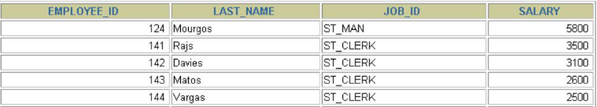
在多行子查询中使用 ANY 操作符
题目：返回其它部门中比job_id为‘IT_PROG’部门任一工资低的员工的员
工号、姓名、job_id 以及salary
SELECT employee_id, last_name, job_id, salary
FROM employees
9000, 6000,4800, 4200
WHERE salary < ANY
(SELECT salary
FROM
employees
WHERE job_id = 'IT_PROG')
AND job_id <> 'IT_PROG';
…

Slide 18
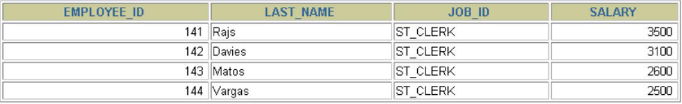
在多行子查询中使用 ALL 操作符
题目：返回其它部门中比job_id为‘IT_PROG’部门所有工资都低的员工
的员工号、姓名、job_id 以及salary
SELECT employee_id, last_name, job_id, salary
FROM employees
WHERE salary < ALL
9000, 6000, 4800,4200
(SELECT salary
FROM employees
WHERE job_id = 'IT_PROG')
AND job_id <> 'IT_PROG';

Slide 19
子查询中的空值问题
SELECT emp.last_name
FROM employees emp
WHERE emp.employee_id NOT IN
(SELECT mgr.manager_id
FROM employees mgr);
no rows selected

Slide 20
总 结
通过本章学习，您已经学会:
• 如何使用子查询。
• 在查询时基于未知的值时，应使用子查询。
SELECT select_list
FROM table
WHERE expr operator
(SELECT select_list
FROM table);

